Slide 1
Ôn tập
Do and share
Nhóm: 5k
18120237 – Bạch Tăng Thắng
19120563 – Ngô Thanh Lộc
19120566 – Huỳnh Văn Long
19120581 – Lê Nhật Minh
19120582 – Lê Nhựt Minh

Slide 2
Yêu cầu
Đây là Bài tập nhóm.
Thời gian thực hiện : 1 giờ
Nội dung
Nhóm sẽ xem lại một bài học được gán cho nhóm (xem file Google Sheet cùng thư mục), chọn các ý chính của bài học và biểu diễn lại theo cách của các bạn, sử dụng từ ngữ của bạn.
Nhóm có thể sử dụng bất kỳ cách biểu diễn nào (tự vẽ hình, sử dụng mind map, viết text. …)

Slide 3
Bài 10: Phát triển phần mềm linh hoạt
Các phương pháp linh hoạt
Extreme programming
Quản trị dự án linh hoạt
Mở rộng quy mô các phương pháp linh hoạt

Slide 4
Các phương pháp linh hoạt
Gồm 3 phương pháp:
Phát triển phần mềm nhanh (phát triển và phân phối phần mềm nhanh):
Thường là yêu cầu quan trọng nhất đối với hệ thống phần mềm hiện nay.
Thường cần thiết cho một số hệ thống nhưng không đáp ứng được yêu cầu của các tác vụ thương mại.
nổi lên từ cuối những năm 90, giúp giảm thời gian phân phối các hệ thống phần mềm sử dụng được.
Phát triển linh hoạt:
Đặc tả, thiết kế và cài đặt đan xen nhau.
Hệ thống được phát triển như là một chuỗi các phiên bản, stakeholder tham gia vào việc đánh giá các phiên bản.
Phân phối phiên bản mới thường xuyên để đánh giá.
Giao diện người dùng thường được phát triển sử dụng IDE và các công cụ đồ họa.
Giảm thiểu tài liệu, tập trung vào mã nguồn hoạt động được.

Slide 5
Các phương pháp linh hoạt
Phát triển linh hoạt và hoạch định sẵn:
Phát triển linh hoạt:
Đặc tả, thiết kế, cài đặt và kiểm thử đan xen nhau.
Đầu ra từ quy trình phát triển được quyết định thông qua việc thương lượng trong suốt quá trình phát triển phần mềm.
Phát triển hoạch định sẵn:
Các giai đoạn phát triển tách biệt, đầu ra ở mỗi giai đoạn đã được lên kế hoạch trước.
Phát triển theo mô hình thác nước hoặc pháp phát triển dần dần.
Vòng lặp xảy ra bên trong các hoạt động.

Slide 6
Các phương pháp linh hoạt
Mục tiêu: giảm các phụ phí trong quy trình phần mềm.
Phạm vi ứng dụng:
Sản phẩm nhỏ và vừa để bán.
Phát triển các sản phẩm đặt hàng trong đó.
Trọng tâm tập trung vào các nhóm phát triển nhỏ, gắn kết chặt chẽ với nhau -> Phát sinh nhiều vấn đề khi mở rộng phương pháp linh hoạt cho các hệ thống lớn.

Slide 7
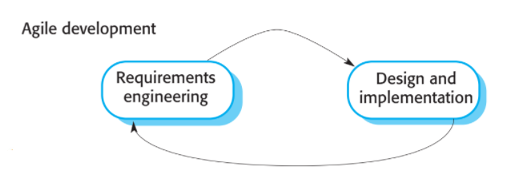
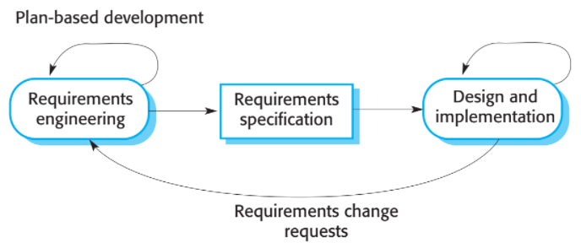
Các phương pháp linh hoạt
Đặc tả phát triển linh hoạt:
Đặc tả phát triển hoạch định sẵn:

Slide 8
2. Extreme programming
Extreme Programming (viết tắt là XP) là một phương pháp phát triển phần mềm dựa theo Agile.
Phương pháp linh hoạt nổi tiếng và được sử dụng rộng rãi nhất.
Có cách tiếp cận “cực đoan” đối với việc phát triển vòng lặp.
Các phiên bản mới có thể được xây dựng vài lần mỗi ngày.
Các phần được phân phối đến khách hàng hai tuần một lần.
Tất cả các test phải được chạy ở mỗi phiên bản và phiên bản đó chỉ được chấp nhận nếu các test đều thành công.
Việc phát triển từng phần được hỗ trợ thông qua các bản release nhỏ, thường xuyên.
Sự tham gia của khách hàng đồng nghĩa với việc cam kết tham gia toàn thời gian với đội ngũ phát triển.
Đặt nặng yếu tố con người hơn là quy trình thông qua lập trình cặp.
Các thay đổi được hỗ trợ thông qua các bản release thường xuyên.
Duy trì tính đơn giản thông qua việc cải thiện thường xuyên mã nguồn.

Slide 9
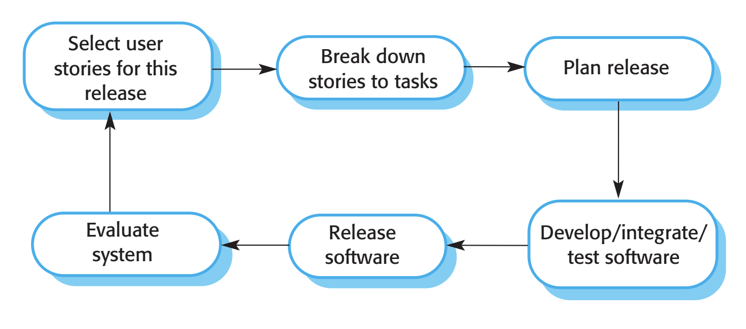
2. Extreme programming
Các vòng lặp tạo ra các bản release trong XP

Slide 10
2. Extreme programming
Các practice của XP theo các nguyên tắc:
Lập kế hoạch tăng dần
Các bản release nhỏ
Thiết kế đơn giản
Phát triển test trước
Cải tiến mã nguồn
Lập trình cặp
Sở hữu tập thể
Tích hợp liên tục
Tiến độ bền vững
Khách hàng tại chỗ

Slide 11
2. Extreme programming
Ảnh hưởng của các practice XP
XP tập trung vào kỹ thuật, không dễ tích hợp với các practice về quản lý trong hầu hết các tổ chức.
Một số practice chính:
Sử dụng các user story để đặc tả
Refactor mã nguồn
Sử dụng phương pháp TDD
Lập trình cặp

Slide 12
2. Extreme programming
Kịch bản yêu cầu:
Trong XP, khách hàng là một phần của nhóm phát triển và có trách nhiệm đưa ra các quyết định về yêu cầu.
Yêu cầu người dùng được biểu diễn dưới dạng các kịch bản hoặc user story.
Được viết trên các story card và
Chia nhỏ các story thành các tác vụ để cài đặt -> cơ sở để lập kế hoạch và ước lượng chi phí.
Khách hàng chọn các story cần được đáp ứng trong bản release tiếp theo
Dựa vào độ ưu tiên và ước lượng về kế hoạch.

Slide 13
2. Extreme programming
XP và sự thay đổi:
Nguyên tắc chung cho CNPM truyền thống: thiết kế cho sự thay đổi. Đó là:
Dự đoán các thay đổi trong tương lai,
Thiết kế sao cho các thay đổi này có thể được cài đặt dễ dàng
Đó là dành thời gian và nỗ lực cho việc dự đoán các thay đổi vì điều này sẽ làm giảm chi phí sau này.
Với XP: nguyên tắc trên sẽ không có giá trị nếu các thay đổi không được dự đoán một cách đáng tin.

Slide 14
2. Extreme programming
Kiểm thử XP:
XP nhấn mạnh tầm quan trọng của việc kiểm thử chương trình
Chương trình được kiểm thử cho mỗi thay đổi.
Đặc điểm của kiểm thử trong XP:
Phát triển test trước.
Phát triển test tăng dần từ các kịch bản.
Người dùng tham gia vào quá trình phát triển test và thẩm định.
Sử dụng các framework kiểm thử tự động.
Khó khăn:
Người lập trình thích lập trình hơn là kiểm thử
Thường đi tắt trong việc viết test
Một số test khó có thể viết theo kiểu tăng dần
Ví dụ: trong giao diện người dùng phức tạp, thường khó viết các unit test cho đoạn mã cài đặt việc hiển thị và các luồng chuyển tiếp giữa các màn hình.
Khó đánh giá được tính đầy đủ của bộ test
Bộ test cũng không thể bao phủ hết được tất cả.

Slide 15
2. Extreme programming
Phát triển theo hướng test:
Việc viết test trước khi viết mã nguồn làm rõ các yêu cầu cần cài đặt.
Các test được viết như là chương trình hơn là dữ liệu để có thể chạy tự động.
Thường sử dụng một framework để kiểm thử: JUnit chẳng hạn.
Tất cả các test cũ và mới được chạy tự động khi một tính năng mới được cài đặt -> kiểm tra được tính năng mới không gây ra lỗi.

Slide 16
2. Extreme programming
Phát triển theo hướng test:
Việc viết test trước khi viết mã nguồn làm rõ các yêu cầu cần cài đặt.
Các test được viết như là chương trình hơn là dữ liệu để có thể chạy tự động.
Thường sử dụng một framework để kiểm thử: JUnit chẳng hạn.
Tất cả các test cũ và mới được chạy tự động khi một tính năng mới được cài đặt -> kiểm tra được tính năng mới không gây ra lỗi.

Slide 17
2. Extreme programming
Lập trình cặp:
Người lập trình làm việc theo cặp, ngồi cùng nhau tại một nơi để phát triển mã nguồn.
Khuyến khích cải tiến mã nguồn vì toàn bộ nhóm phát triển có thể hưởng lợi từ việc này.
Năng suất của việc lập trình cặp tương đương với năng suất của hai người làm việc độc lập.
Các cặp được tạo ra một cách linh động
Việc chia sẻ kiến thức xảy ra khi làm việc cặp là quan
trọng -> Giảm thiểu các nguy cơ cho dự án khi có thành viên rời khỏi nhóm.

Slide 18
3. Quản trị dự án linh hoạt
Quản trị dự án linh hoạt nhằm quản lý dự án sao cho phần mềm được phân phối đúng hạn và trong hạn mức tài chính cho phép đã được lên kế hoạch trước
Phương pháp chuẩn là hoạch định sẵn
Người quản lý cần lên kế hoạch cho dự án, xác định phân phối cái nào, khi nào phân phối và ai tham gia vào việc phát triển các phần được phân phối.
Nếu trước đây việc quản lý dự án theo mô hình waterfall giới hạn về khả năng thích ứng trước sự thay đổi liên tục từ khách hàng và thời gian hoàn thiện sản phẩm chậm thì quản lý dự án linh hoạt theo mô hình Scrum đã khắc phục được những hạn chế trên

Slide 19
3. Quản trị dự án linh hoạt
Mô hình Scrum: Là phương pháp tổng quát. Tập trung vào quản lý việc phát triển vòng lặp hơn là các nguyên lý về phương pháp linh hoạt.
Thuật ngữ:
Development team: Một nhóm tự tổ chức các lập trình viên chịu trách nhiệm cho việc phát triển phần mềm và tài liệu cho dự án.
Potentially shippable product increment: Các phần nhỏ được phát triển từ một sprint.
Product backlog: là ’to do’ list mà nhóm Scrum phải giải quyết.
Product owner: Một cá nhân (có thể một nhóm nhỏ) chịu trách nhiệm nhận diện các đặc tính, chức năng của hệ thống, xếp độ ưu tiên, và review lại các product backlog để đảm bảo rằng dự án đáp ứng được các yêu cầu nghiệp vụ.
Scrum: Một cuộc họp ngắn hàng ngày của nhóm Scrum để review lại tiến độ và xếp độ ưu tiên các việc phải làm.
ScrumMaster: chịu trách nhiệm đảm bảo rằng quy trình Scrum được tuân thủ và chỉ dẫn nhóm sử dụng Scrum một cách hiệu quả.
Sprint: Là một vòng lặp phát triển. Sprint thường kéo dài 2-4 tuần.
Velocity: Một ước lượng về nỗ lực mà nhóm thực hiện trong một sprint.

Slide 20
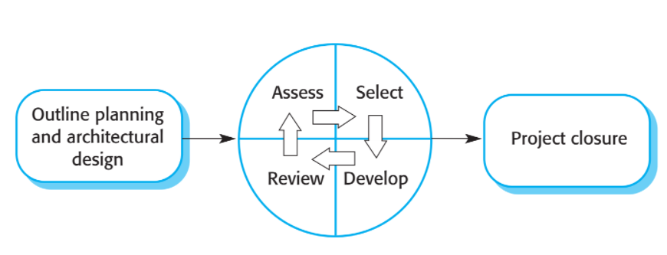
3. Quản trị dự án linh hoạt
Quy trình Scrum:

Slide 21
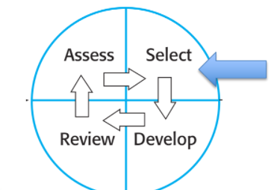
3. Quản trị dự án linh hoạt
Chu trình sprint[1]
Độ dài Sprint cố định, thường từ 2-4 tuần tương đương với sự phát triển của một bản release của hệ thống.
Điểm bắt đầu cho kế hoạch là product backlog, là danh sách các công việc phải làm trong dự án.
Pha chọn (Select): cả nhóm phát triển dự án làm việc với khách hàng để chọn ra các đặc tính và chức năng được cài đặt trong sprint.

Slide 22
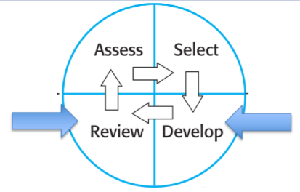
3. Quản trị dự án linh hoạt
Chu trình sprint[2]:
Pha phát triển (Develop): Một khi các chức năng được lựa chọn, nhóm tự tổ chức để phát triển phần mềm.
Pha duyệt (Review): Công việc đã thực hiện được duyệt lại và chuyển cho stakeholder. Chu trình sprint tiếp theo lại bắt đầu.

Slide 23
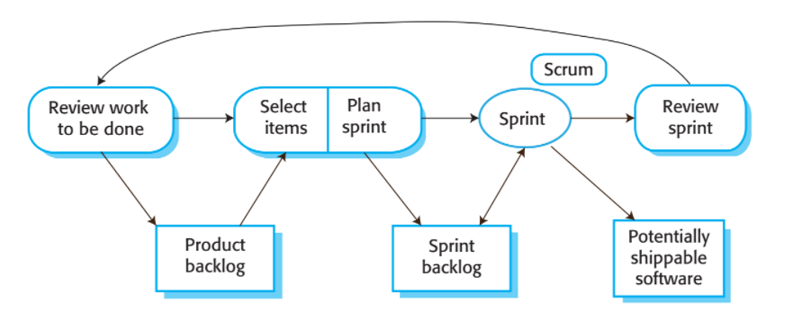
3. Quản trị dự án linh hoạt
Scrum sprint cycle:

Slide 24
3. Quản trị dự án linh hoạt
Nhóm làm việc trong Scrum:
‘Scrum master’ là người tổ chức họp hàng ngày, theo dõi tiến độ công việc, giao tiếp với khách hàng và quản lý bên ngoài nhóm.
Toàn đội tham dự một cuộc họp ngắn hàng ngày: Các thành viên chia sẻ thông tin, mô tả tiến độ của họ, các vấn đề phát sinh và lên kế hoạch cho ngày tiếp theo.
Lợi ích của Scrum:
Sản phẩm được chia thành các phần nhỏ dễ hiểu và dễ quản lý.
Các yêu cầu không ổn định sẽ không làm chậm trễ tiến độ.
Toàn đội thấy được mọi thứ từ đó giao tiếp nhóm được cải thiện.
Khách hàng nhận từng phần đúng hạn và phản hồi về sản phẩm.
Niềm tin giữa khách hàng và đội phát triển tăng lên

Slide 25
4. Mở rộng quy mô
Phù hợp với quy mô dự án vừa và nhỏ, được phát triển bởi các nhóm nhỏ làm việc cùng một nơi, giao tiếp giữa các thành viên trong nhóm được cải thiện.
Mở rộng quy mô nhằm đưa phương pháp này phù hợp với dự án lớn hơn nhằm phát triển ứng dụng cho các tổ chức lớn.

Slide 26
4. Mở rộng quy mô
Scaling up: sử dụng phương pháp linh hoạt để phát triển các hệ thống lớn.
Scaling out: cách các phương pháp linh hoạt được giới thiệu đến các tổ chức đã có nhiều năm kinh nghiệm về sản xuất phần mềm.
Khi mở rộng quy mô các dự án linh hoạt cần có kế hoạch linh động, các bản release ra thường xuyên, tích hợp liên tục, phát triển theo hướng kiểm thử và giao tiếp nhóm tốt.

Slide 27
4. Mở rộng quy mô
Các vấn đề gặp phải:
Tính phi hình thức của việc phát triển linh hoạt không tương thích với cách tiếp cận pháp lý.
Phù hợp nhất với việc phát triển phần mềm mới hơn là bảo trì phần mềm.
Được thiết kế cho các team làm việc cùng nhau, vẫn chưa thật sự phù hợp với các team phân tán toàn cầu.
Vấn đề liên quan đến hợp đồng:
Hầu hết các hợp đồng phần mềm cho các hệ thống đặt hàng dựa vào đặc tả, thiết lập ra cái gì phải cài đặt bởi người phát triển cho khách hàng hệ thống.

Slide 28
4. Mở rộng quy mô
Bảo trì phần mềm:
Các vấn đề chính: Thiếu tài liệu, duy trì tính liên tục, đảm bảo việc tham gia của khách hàng.
Hiểu được cái gì cần phải làm.
Những hệ thống được sử dụng lâu dài, đây là vấn đề khó khăn.

